Slide 1
编译原理课程设计

Slide 2
实验1-2 手工构造词法分析器

Slide 3
手工构造C-语言的词法分析器
熟悉C-语言词法
构造DFA
设计数据类型、数据结构
用C或C++实现C-语言的词法分析器
调试、运行
提交实验报告

Slide 4
C-语言词法说明
关键字： if else int return void while
符号： + - * / < <= > >= == ~= = ; , ( ) [ ] { } /* */
ID 和 NUM ，通过下列正则表达式定义：
ID = letter letter*
NUM = digit digit*
letter = a|..|z|A|..|Z
digit = 0|..|9
空格由空白、换行符、制表符组成。
注释由 /*...*/ 围起来，不能嵌套。

Slide 5
C-语言语法说明
1. program -> declaration_list
2. declaration_list -> declaration_list declaration | declaration
3. declaration -> var_declaration | fun_declaration
程序由声明的列表(或序列)组成，声明可以是函数或变量声明，顺序是任意的。至少必须有一个声明。所有的变量和函数在使用前必须声明。程序中最后的声明必须是一个函数声明，名字为main。
4. var_declaration -> type_specifier ID; | type_specifier ID [ NUM ];
5. type_specifier -> INT | VOID
变量声明或者声明了简单的整数类型变量，或者是基类型为整数的数组变量，索引范围从0到NUM -1。注意，在变量声明中只能使用类型指示符int。 void用于函数声明。也要注意，每个声明只能声明一个变量。

Slide 6
C-语言语法说明
6. fun_declaration -> type_specifier ID ( params ) compound_stmt
7. params -> param_list | VOID
8. param_list -> param_list , param | param
9. param -> type_specifier ID | type_specifier ID [ ]
函数的参数可以是void (即没有参数)，或者一列参数。参数后面跟着方括号是数组参数，其大小是可变的。
10. compound_stmt -> { local_declarations statement_list }
复合语句由用花括号围起来的一组声明和语句组成。复合语句通过用给定的顺序执行语句序列来执行。
11. local_declarations->local_declarations var_declaration | empty
12. statement_list -> statement_list statement | empty
注意声明和语句列表都可以是空的(非终结符empty表示空字符串)

Slide 7
C-语言语法说明
13. statement -> expression_stmt | compound_stmt
| selection_stmt | iteration_stmt | return_stmt
14. expression_stmt -> expression ; | ;
表达式语句有一个可选的且后面跟着分号的表达式。这个语句用于赋值和函数调用。
15. selection_stmt -> if ( expression ) statement | if ( expression ) statement else statement
这个规则导致了典型的悬挂else二义性，可以用最近嵌套解决。
16. iteration_stmt -> while ( expression ) statement
17. return_stmt -> return； | return expression；
返回语句可以返回一个值也可无值返回。

Slide 8
C-语言语法说明
18. expression -> var = expression | simple_expression
19. var -> ID | ID [ expression ]
20. simple_expression -> additive_expression relop
additive_expression | additive_expression
21. relop -> <= | < | > | >= | == | ~=
22. additive_expression->additive_expression addop term | term
23. addop -> + | -
24. term -> term mulop factor | factor
25. mulop -> * | /
26. factor -> ( expression ) | var | call | NUM
27. call -> ID ( args )
28. args -> arg_list | empty
29. arg_list -> arg_list , expression | expression

Slide 9
C-语言语法说明
前面的文法没有说明输入输出语句，我们假设有两个在全局环境中预定义的函数，默认它们已进行了声明：
int input(void) {...}
void output(int x) {...}
input函数没有参数，从标准输入设备(通常是键盘)返回一个整数值。
output函数接受一个整型参数，其值和一个换行符一起打印到标准输出设备(通常是屏幕)。

Slide 10
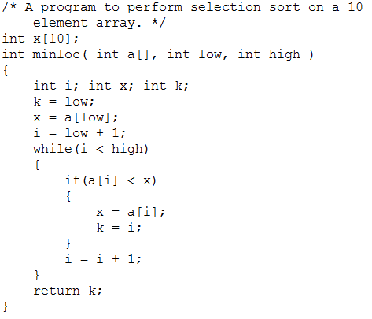
C-程序示例

Slide 11
练习
请使用c-语言编写一个源程序保存为2.c-，要求包含3个词法错误。

Slide 12

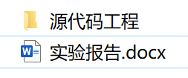
提交要求
提交一个压缩包，内含以下目录文件。请注意以学号姓名实验编号命名。

Slide 13
提交程序要求
程序要求用C++在Windows下实现，要求使用vs工程或者dev工程
编译生成的可执行文件命名为cscan.exe
输入输出要求：在命令行里输入 cscan.exe 1.c-回车即可在当前目录下生成1.txt，保存对1.c-的扫描结果。
出错打印行结尾添加自己的学号姓名。

Slide 14
报告内容要求
目的、意义、编译环境
C-语言词法的特点，正则表达式
识别C-语言Token的DFA设计
重要的数据类型、数据结构设计
实现的关键代码分析
运行结果分析(应包含1.c-和2.c-的执行结果)
小结

Slide 15
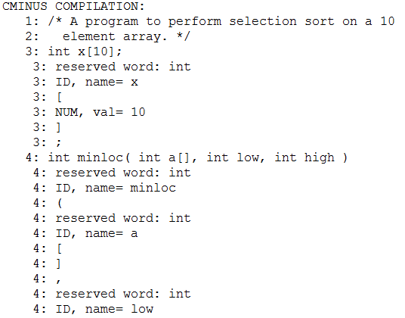
输入输出样例
标准的输入输出样例1.c-请在QQ群中下载。

